Slide 1
CHÀO CẢ LỚP!
CHÀO MỪNG CÁC EM ĐẾN BUỔI HỌC NÀY

Slide 2
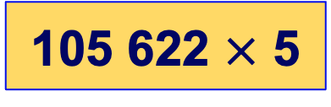
KHỞI ĐỘNG
105 622 $×$ 5
105 622
5
528 110
x

Slide 3
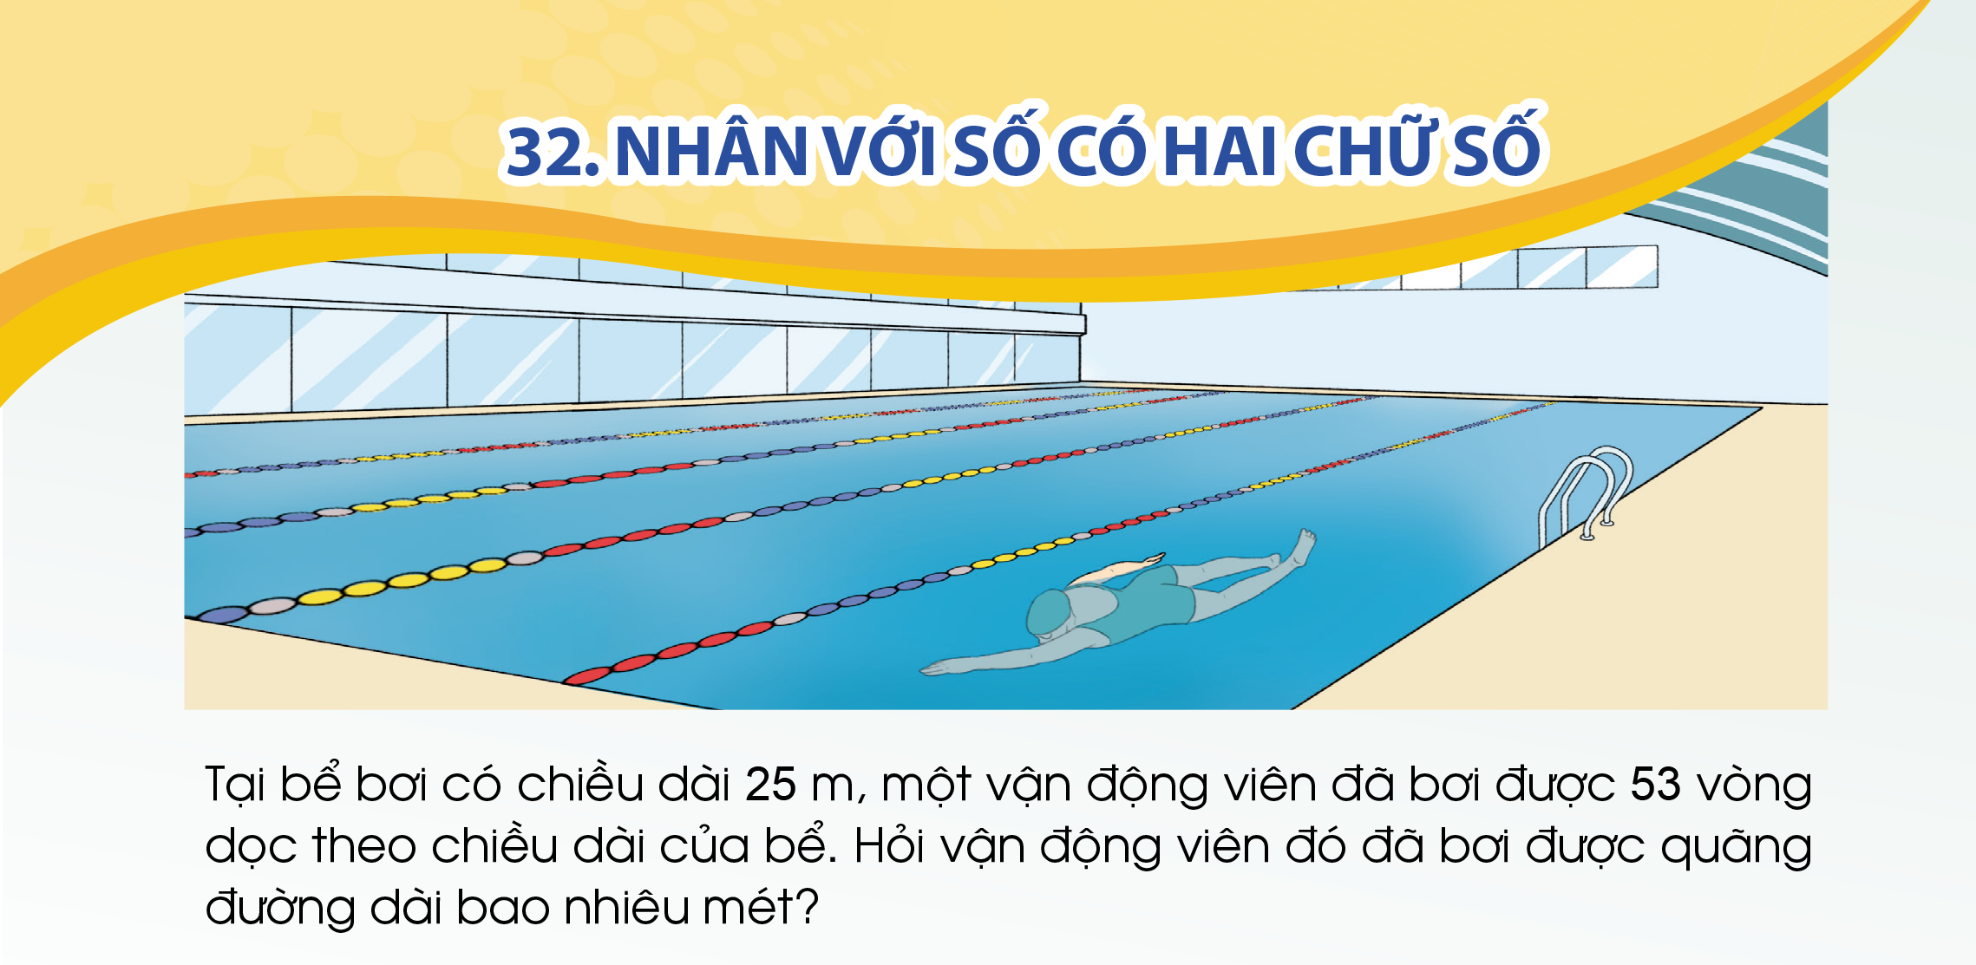
Tại bể bơi bơi có chiều dài 25m, một vận động viên đã bới được 53 vòng dọc theo chiều dài của bể bơi. Hỏi vận động viên đó đã bới được quãng đường dài bao nhiêu mét?

Slide 4
BÀI 32
NHÂN VỚI SỐ CÓ HAI CHỮ SỐ

Slide 5
Tính 25 x 53 = ?
Thảo luận nhóm
25
53
Nhân theo thứ tự từ phải sang trái:
3 nhân 5 bằng 15, viết 5, nhớ 1;
  3 nhân 2 bằng 6, thêm 1 bằng 7, viết 7.
  5 nhân 5 bằng 25, viết 5 ( dưới 7 ), nhớ 2;
  5 nhân 2 bằng 10, thêm 2 bằng 12, viết 12.
  Hạ 5;
  7 cộng 5 bằng 12, viết 2, nhớ 1;
  2 thêm 1 bằng 3, viết 3;
  Hạ 1.
x
7
5
1
2
5
1
3
2
5
Vậy 25 x 53 = 1 325

Slide 6
Tính 25 x 53 = ?
Thảo luận nhóm
25
53
75
x
Trong cách tính trên:
75 gọi là tích riêng thứ nhất.
125 gọi là tích riêng thứ hai, được viết lùi sang bên trái một cột vì nó là 125 chục, nêu viết đầy đủ thì phải là 1 250 ( tích của 50 và 25 )
125
1
3
2
5
Vậy 25 x 53 = 1 325

Slide 7
Ví dụ
01
02
03
72 x 31 = ?
45 x 26 = ?
58 x 19 = ?
72
31
72
2232
45
26
270
1170
58
19
522
1102
x
x
x
216
90
58

Slide 8


THỰC HÀNH
LUYỆN TẬP

Slide 9

Bài tập 1 SGK – tr78
Tính
36
12
72
432
24
49
216
1176
48
61
48
2928
75
43
225
3225
x
x
x
x
36
96
288
300

Slide 10
Bài tập 2 SGK – tr79
Đặt tính rồi tính
369 x 12
218 x 34
412 x 21
785 x 23
369
12
738
4428
218
34
872
7412
412
21
412
8652
785
23
2355
18055
x
x
x
x
369
654
824
1570

Slide 11
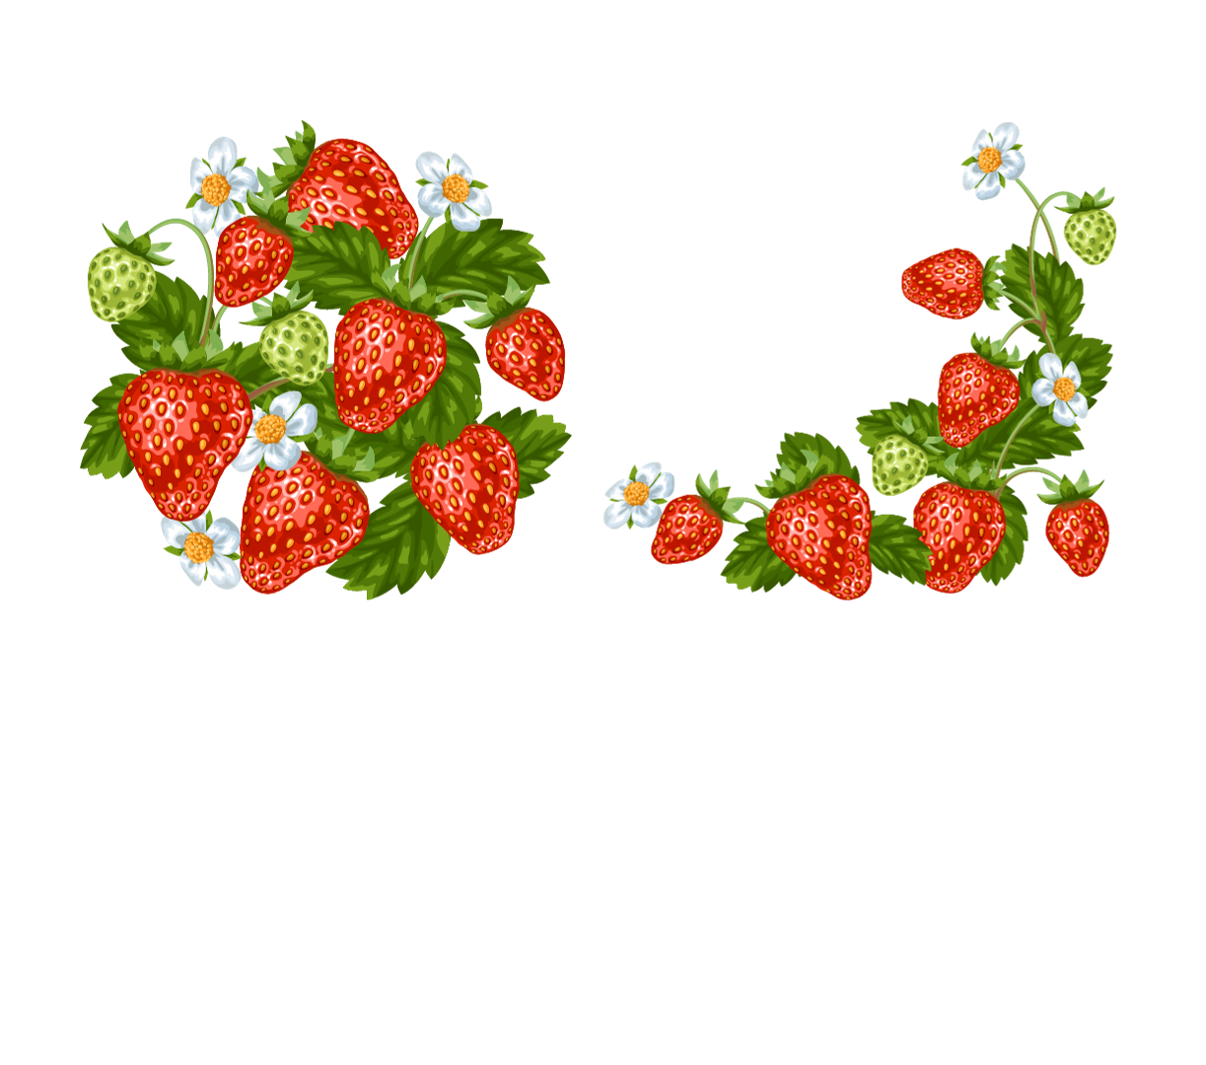
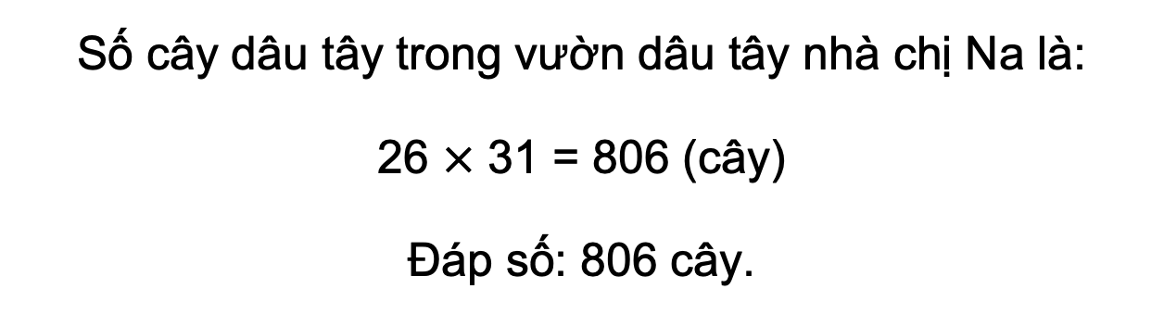
Bài tập 3 SGK – tr79
Hoạt động cặp đôi
Vườn dâu tây nhà chị Na có 31 luống, mỗi luống có 26 cây. Hỏi vườn dâu tây nhà chị Na có tất cả bao nhiêu cây dâu tây?
Bài giải
Số cây dâu tây trong vườn dâu tây nhà chị Na là:
26 $×$ 31 = 806 (cây)
Đáp số: 806 cây.

Slide 12
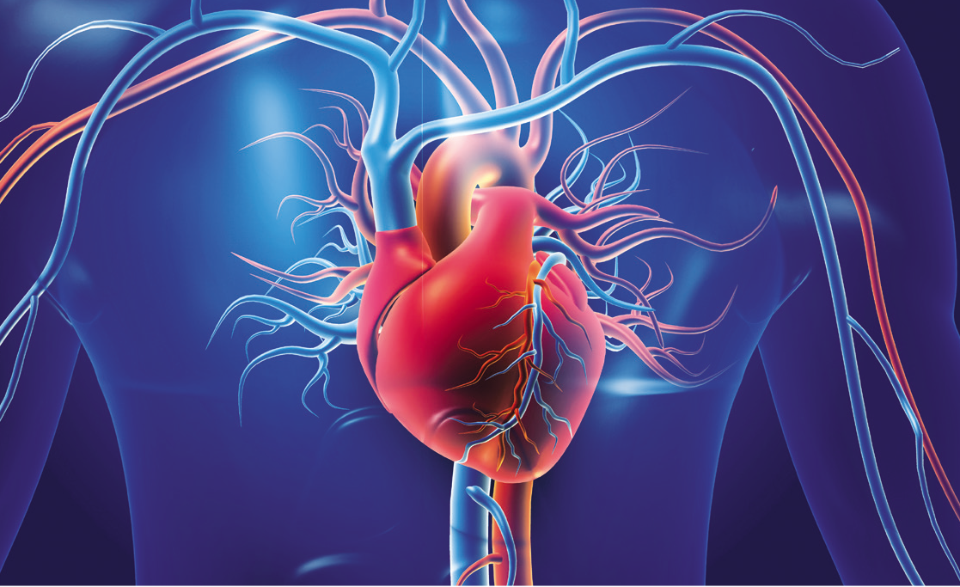
Bài tập 4 SGK – tr79
Tim một người khỏe mạnh bình thường mỗi phút đập khoảng 75 lần. Tính số lần đập của tim người đó trong 24 giờ.

Slide 13

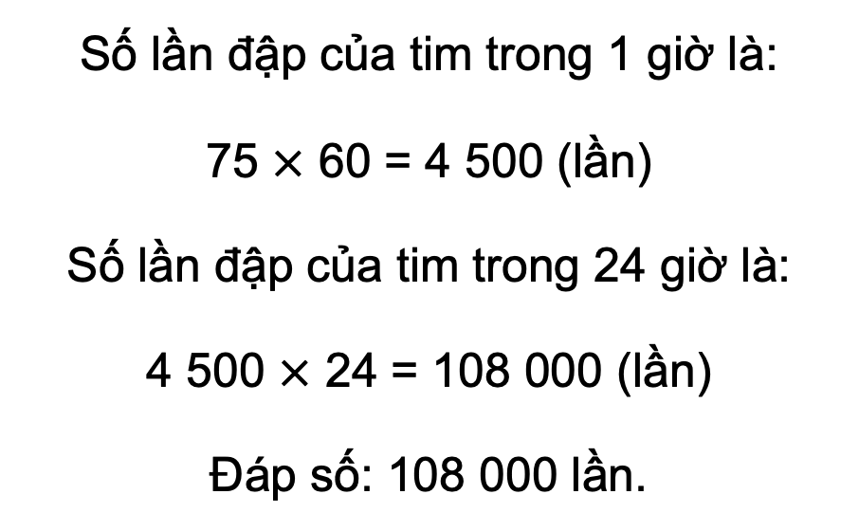
Bài tập 4 SGK – tr79
Bài giải
Số lần đập của tim trong 1 giờ là:
75 $×$ 60 = 4 500 (lần)
Số lần đập của tim trong 24 giờ là:
4 500 $×$ 24 = 108 000 (lần)
Đáp số: 108 000 lần.

Slide 14

VẬN DỤNG
TRẢI NGHIỆM

Slide 15
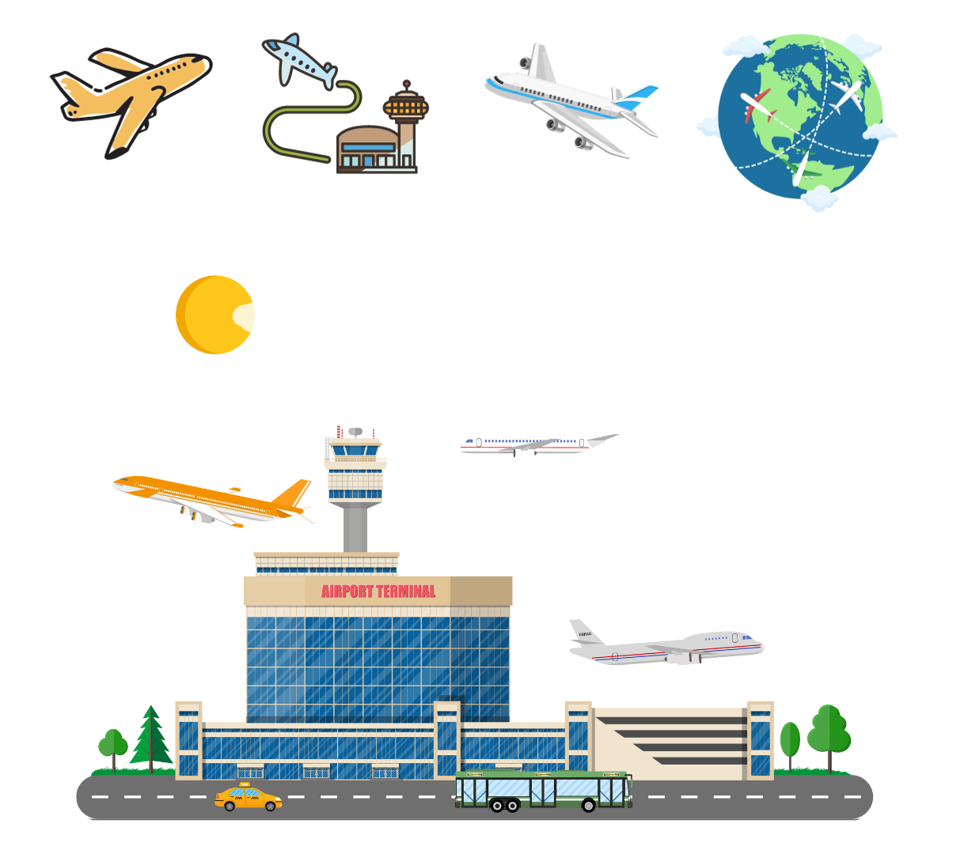
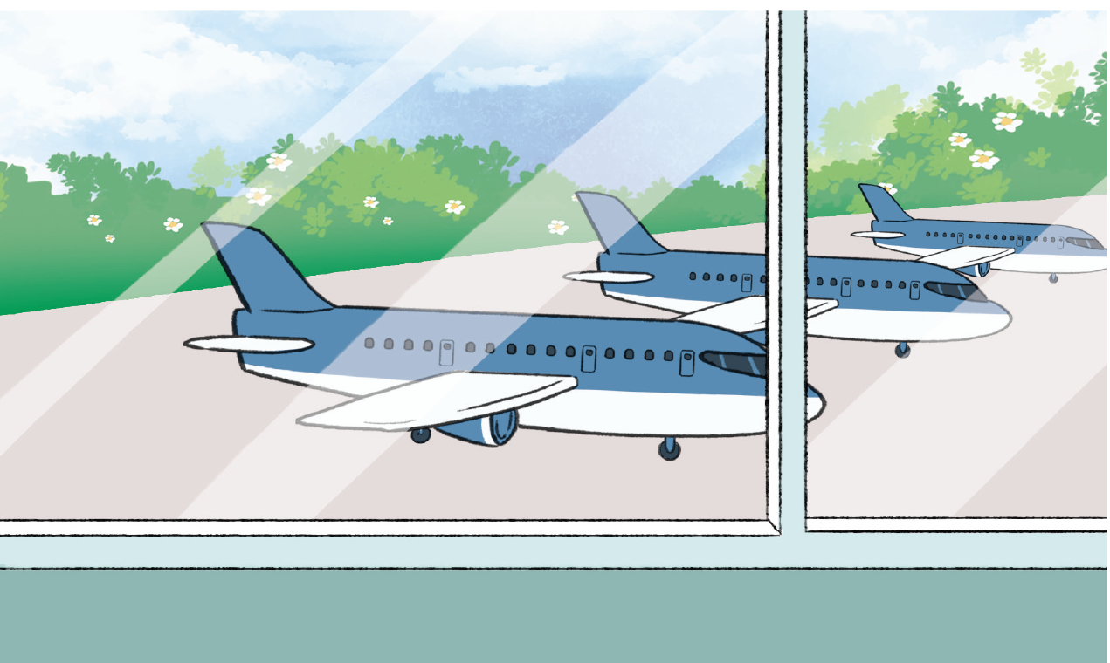
Bài tập 5 SGK – tr79
Hoạt động cặp đôi
Một sân bay quốc tế trung bình mỗi giờ thực hiện 44 chuyến bay đến và đi. Hỏi mỗi ngày sân bay đó thực hiện bao nhiêu chuyến bay đến và đi?

Slide 16
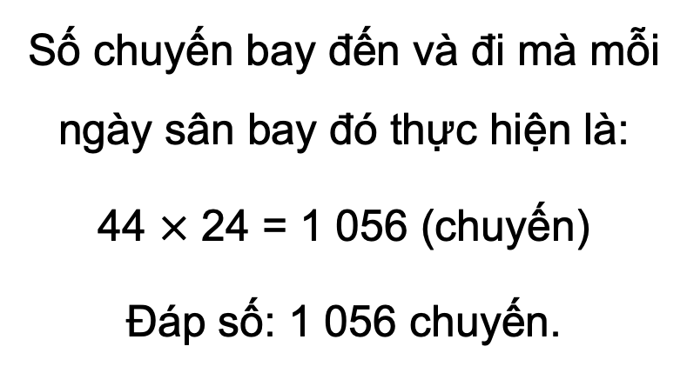
Bài tập 5 SGK – tr79
Bài giải
Số chuyến bay đến và đi mà mỗi ngày sân bay đó thực hiện là:
44 $×$ 24 = 1 056 (chuyến)
Đáp số: 1 056 chuyến.

Slide 17

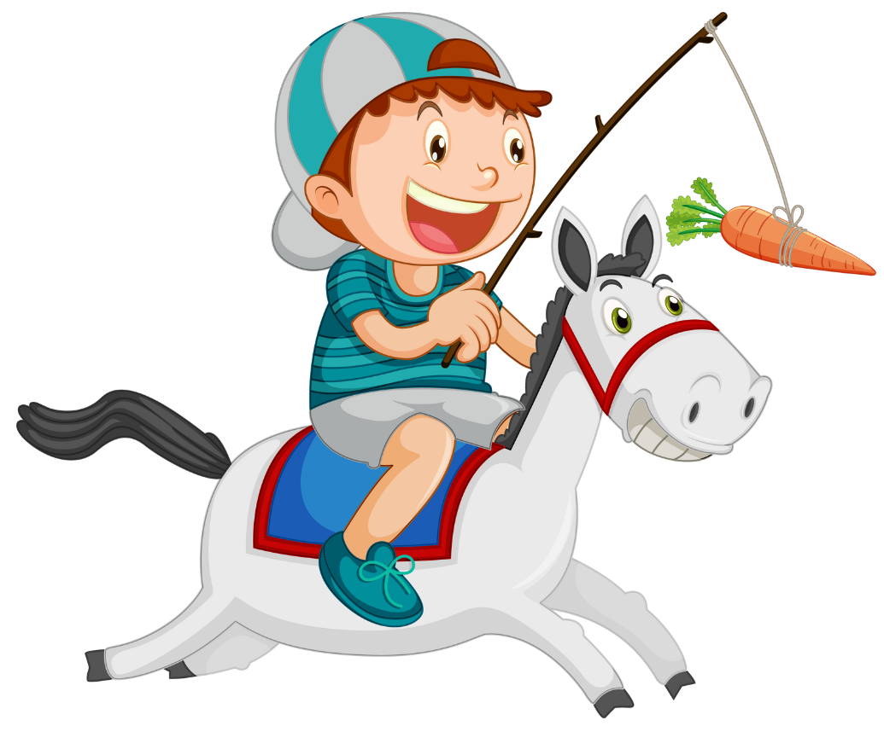
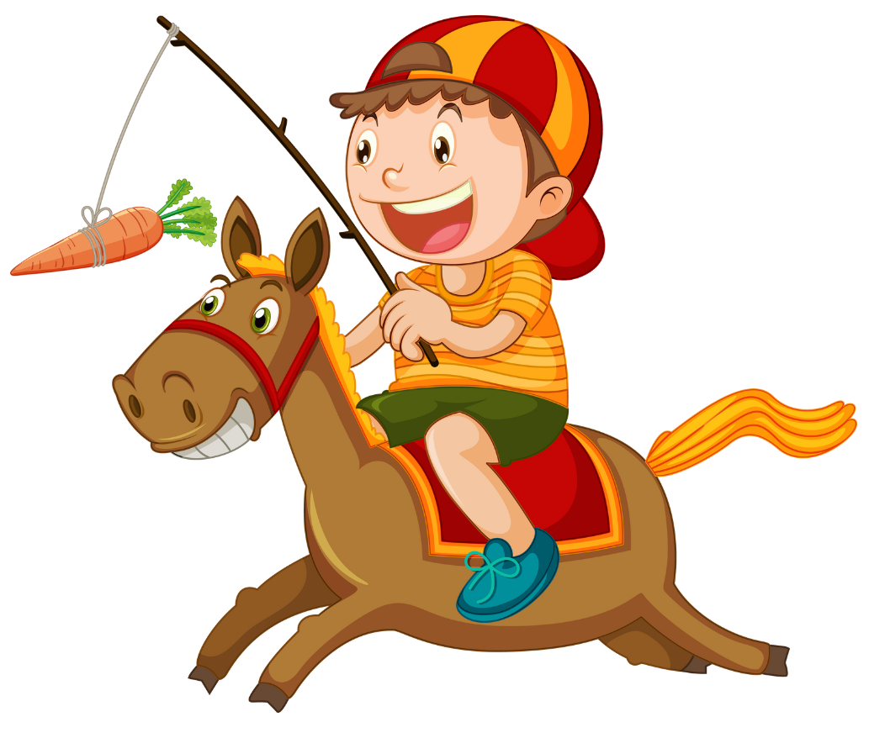
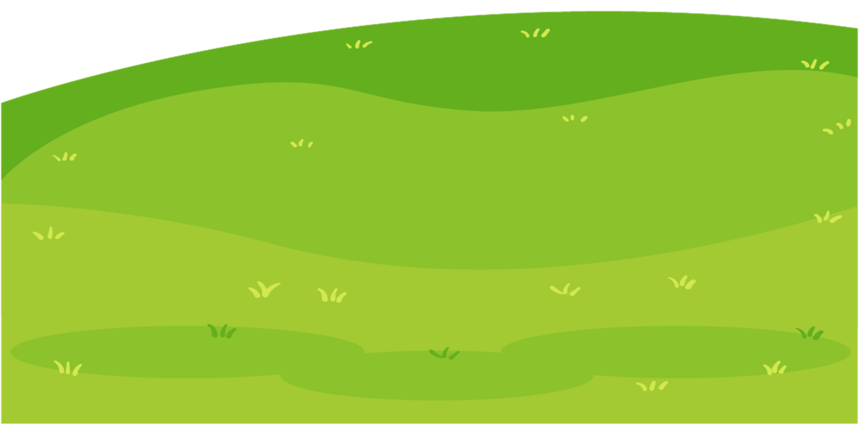
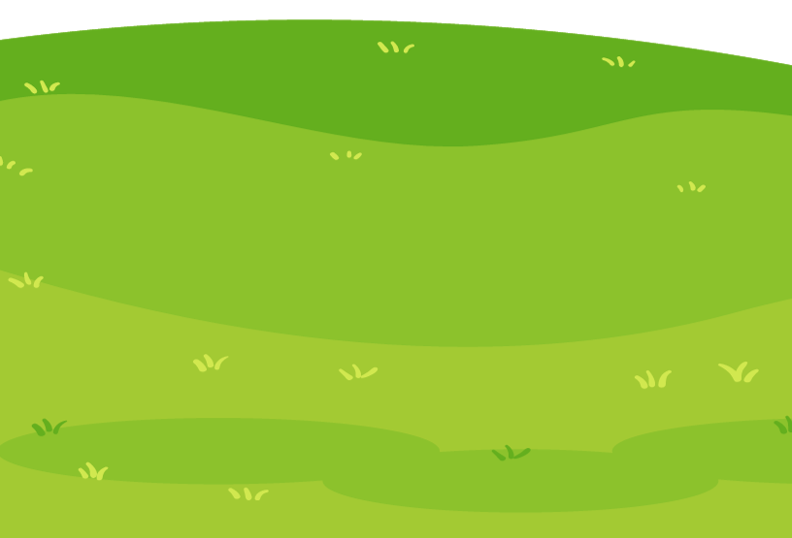
TRÒ CHƠI
CUỘC ĐUA KỲ THÚ

Slide 18
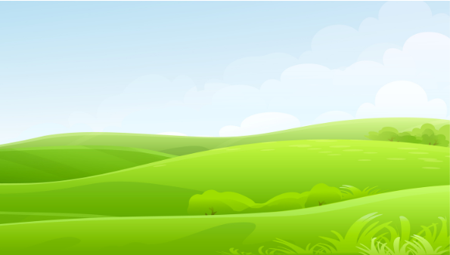
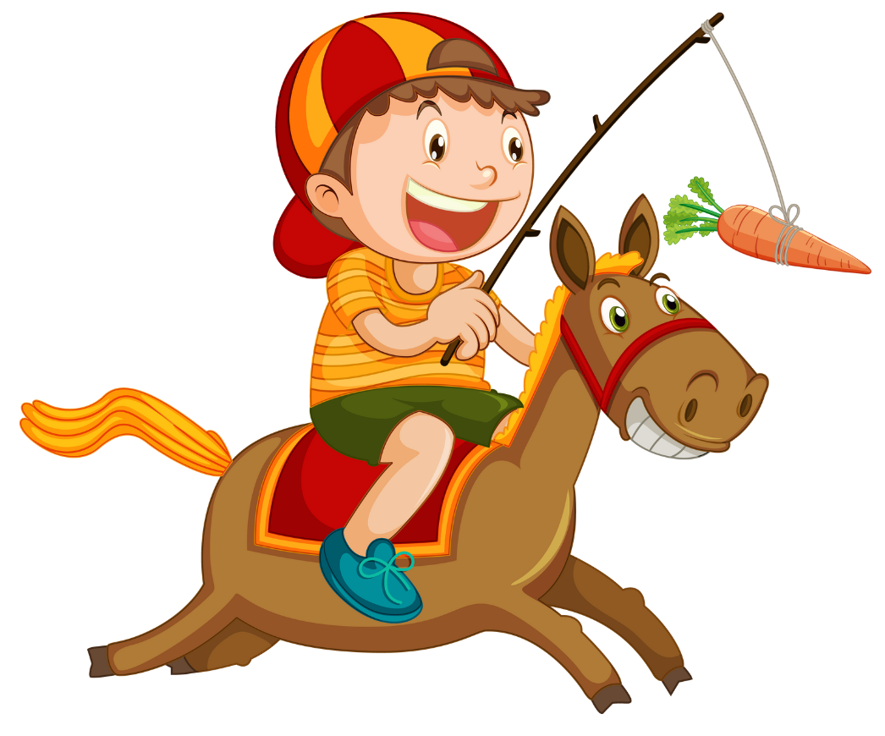
10
1
2
3
4
5
6
7
8
9
Notes:
BẤM VÀO MŨI TÊN CUỐI CÙNG ĐỂ CHÚC MỪNG ĐỘI THẮNG.

Slide 19
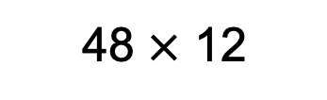
1
Tìm phép tính có giá trị lớn nhất trong các phép tính sau:
A
48 $×$ 12
B
42 x18
C
24 x 18
D
81 x 24
Notes:
BẤM VÀO BÓNG ĐÈN ĐỂ QUAY TRỞ LẠI TRÒ CHƠI.

Slide 20
Mai tập nhảy dây. Trong 1 phút Mai nhảy được 68 vòng. Hỏi trong 30 phút tương tự thế Mai nhảy được bao nhiêu vòng dây?
2
A
2 040
B
680
C
3 030
D
2 680
Notes:
BẤM VÀO BÓNG ĐÈN ĐỂ QUAY TRỞ LẠI TRÒ CHƠI.

Slide 21
3
Tìm kết quả của phép tinh sau:
17 x 14
A
238
B
248
C
428
D
348
Notes:
BẤM VÀO BÓNG ĐÈN ĐỂ QUAY TRỞ LẠI TRÒ CHƠI.

Slide 22
4
Một trường học có 20 lớp, mỗi lớp đều có 45 học sinh. Hỏi trường học có bao nhiêu học sinh?
A
200
B
450
C
900
D
650
Notes:
BẤM VÀO BÓNG ĐÈN ĐỂ QUAY TRỞ LẠI TRÒ CHƠI.

Slide 23
5
Bé Mai có 20 túi kẹo, mỗi túi kẹo có 40 cái kẹo. Hỏi bé Mai có tất cả bao nhiêu cái kẹo?
A
80
B
800
C
400
D
40
Notes:
BẤM VÀO BÓNG ĐÈN ĐỂ QUAY TRỞ LẠI TRÒ CHƠI.

Slide 24
Vườn táo nhà cô Mai có 20 luống, mỗi luống có 30 cây. Hỏi vườn táo nhà cô Mai có tất cả bao nhiêu cây?
6
A
320
B
50
C
230
D
600
Notes:
BẤM VÀO BÓNG ĐÈN ĐỂ QUAY TRỞ LẠI TRÒ CHƠI.

Slide 25
7
Tính giá trị biểu thức sau:
3 x (110 x 13) x 0 = ?
A
3
B
0
C
3 030
D
3 300
Notes:
BẤM VÀO BÓNG ĐÈN ĐỂ QUAY TRỞ LẠI TRÒ CHƠI.

Slide 26
Tại bể bơi có chiều dài 25 m, một vận động viên đã bơi được 50 vòng dọc theo chiều dài của bể. Hỏi vận động viên đó đã bơi được quãng đường dài bao nhiêu mét?
8
A
1 250
B
1 025
C
2 150
D
1 502
Notes:
BẤM VÀO BÓNG ĐÈN ĐỂ QUAY TRỞ LẠI TRÒ CHƠI.

Slide 27
9
Tính giá trị biểu thức sau:
1 234 + 100 x 50
A
6 432
B
6 234
C
6 532
D
6 324
Notes:
BẤM VÀO BÓNG ĐÈN ĐỂ QUAY TRỞ LẠI TRÒ CHƠI.

Slide 28
10
Gấp 67 lần số 482 ta có số:
A
32 294
B
34 392
C
33 294
D
39 432
Notes:
BẤM VÀO BÓNG ĐÈN ĐỂ QUAY TRỞ LẠI TRÒ CHƠI.

Slide 29


Slide 30
HƯỚNG DẪN VỀ NHÀ
Ôn tập kiến thức đã học.
Hoàn thành bài tập trong SBT.
Đọc và chuẩn bị trước
Bài 33 – Luyện tập

Slide 31

Xin chào tạm biệt và hẹn gặp lại!

